Slide 1
Chapter 15 Language models and the Transformer
2026 Fall
조상구교수

Slide 2
Goals
This chapter covers
How to generate text with a deep learning model
Training a model to translate from English to Spanish
The Transformer, a powerful architecture for text modeling problems

Slide 3
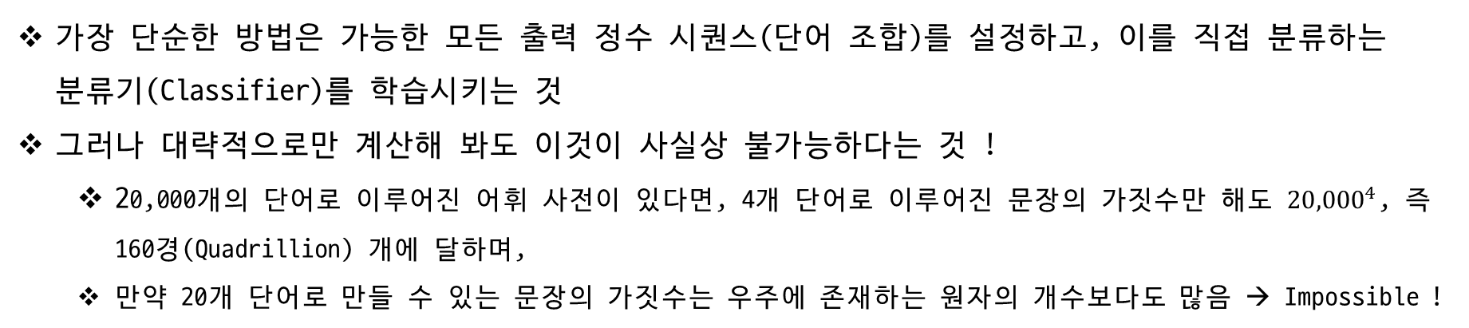
The language model
가장 단순한 방법은 가능한 모든 출력 정수 시퀀스(단어 조합)를 설정하고, 이를 직접 분류하는 분류기(Classifier)를 학습시키는 것
그러나 대략적으로만 계산해 봐도 이것이 사실상 불가능하다는 것 !
20,000개의 단어로 이루어진 어휘 사전이 있다면, 4개 단어로 이루어진 문장의 가짓수만 해도 ${20,000}^{4}$, 즉 160경(Quadrillion) 개에 달하며,
만약 20개 단어로 만들 수 있는 문장의 가짓수는 우주에 존재하는 원자의 개수보다도 많음 → Impossible !

Slide 4
The language model
Generative AI(GPT, BERT 등)는 이 문제를 어떻게 해결했을까? 이 난관을 극복하기 위해 문장을 통째로 맞추는 게 아니라, "바로 다음에 올 단어 하나만 맞추기"를 반복하는 것
자기회귀(Autoregressive) 모델: "오늘", "날씨가", "참"이라는 단어가 주어졌을 때, 다음에 올 단어 하나만 예측하면 고민해야 하는 선택지는 전체 문장 수가 아니라, 어휘 사전의 크기인 20,000개로 고정되어 컴퓨터가 충분히 처리할 수 있는 크기
단어 임베딩(Embedding): 모든 단어 조합을 다 외우는 대신, 단어를 수십 차원의 공간에 벡터(숫자 배열)로 표현하면 "왕"과 "남자", "여왕"과 "여자"의 관계를 기하학적으로 이해하기 때문에, 굳이 세상의 모든 문장을 다 조합해 보지 않아도 문맥을 유추할 수 있게 됨
"왜 우리가 Text Generating AI를 만들 때 단어를 한 땀 한 땀 차례대로 예측하는 방식을 쓸 수밖에 없는가?"를 증명하는 핵심적인 이론 배경

Slide 5


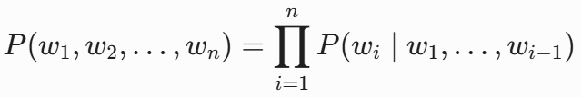
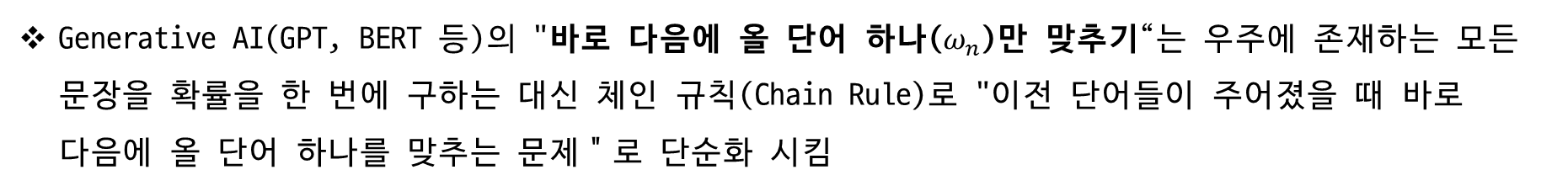
The language model
Generative AI(GPT, BERT 등)의 "바로 다음에 올 단어 하나($ω_{n}$)만 맞추기“는 우주에 존재하는 모든 문장을 확률을 한 번에 구하는 대신 체인 규칙(Chain Rule)로 "이전 단어들이 주어졌을 때 바로 다음에 올 단어 하나를 맞추는 문제＂로 단순화 시킴
Joint Probability, Conditional Probability
Chain Rule

Slide 6
Training a Shakespeare language model
Using a character-level tokenizer (vocabulary_size = 67)
embedding_dim = 256
hidden_dim = 1024
inputs = layers.Input(shape=(sequence_length,), dtype="int", name="token_ids")
x = layers.Embedding(vocabulary_size, embedding_dim)(inputs)
# return_sequences=True : 모든 시퀀스를 다 살려서 연산, 뉴런(Hidden Unit) 개수는 1,024
x = layers.GRU(hidden_dim, return_sequences=True)(x)
x = layers.Dropout(0.1)(x)
# Outputs a probability distribution over all potential tokens in our vocabulary
outputs = layers.Dense(vocabulary_size, activation="softmax")(x)
model = keras.Model(inputs, outputs)

Slide 7
Generating Shakespeare
이미 정답이 있는 훈련 때와 달리, 실제 문장을 생성할 때는 내가 방금 만든 단어를 다시 입력으로 넣는 루프(반복문)를 사용하면서 이때 매번 처음부터 문장을 다시 읽으면 모델이 너무 느려지니,
따라서 '직전 단어 1개'와 GRU가 기억하고 있는 '기억 상태(Hidden State)'만 명시적으로 넘겨받아 이어서 쓰도록 모델의 구조를 효율적으로 개조(수술)하여야 함
1회차 루프: * 입력: "To" + (비어있는 초기 상태)
출력: " be" + [기억 상태 A]
2회차 루프:
입력: " be" + [기억 상태 A] (처음부터 다시 읽지 않고, 이어서 읽는 효과)
출력: " or" + [기억 상태 B]
3회차 루프:
입력: " or" + [기억 상태 B]
출력: " not" + [기억 상태 C]

Slide 8
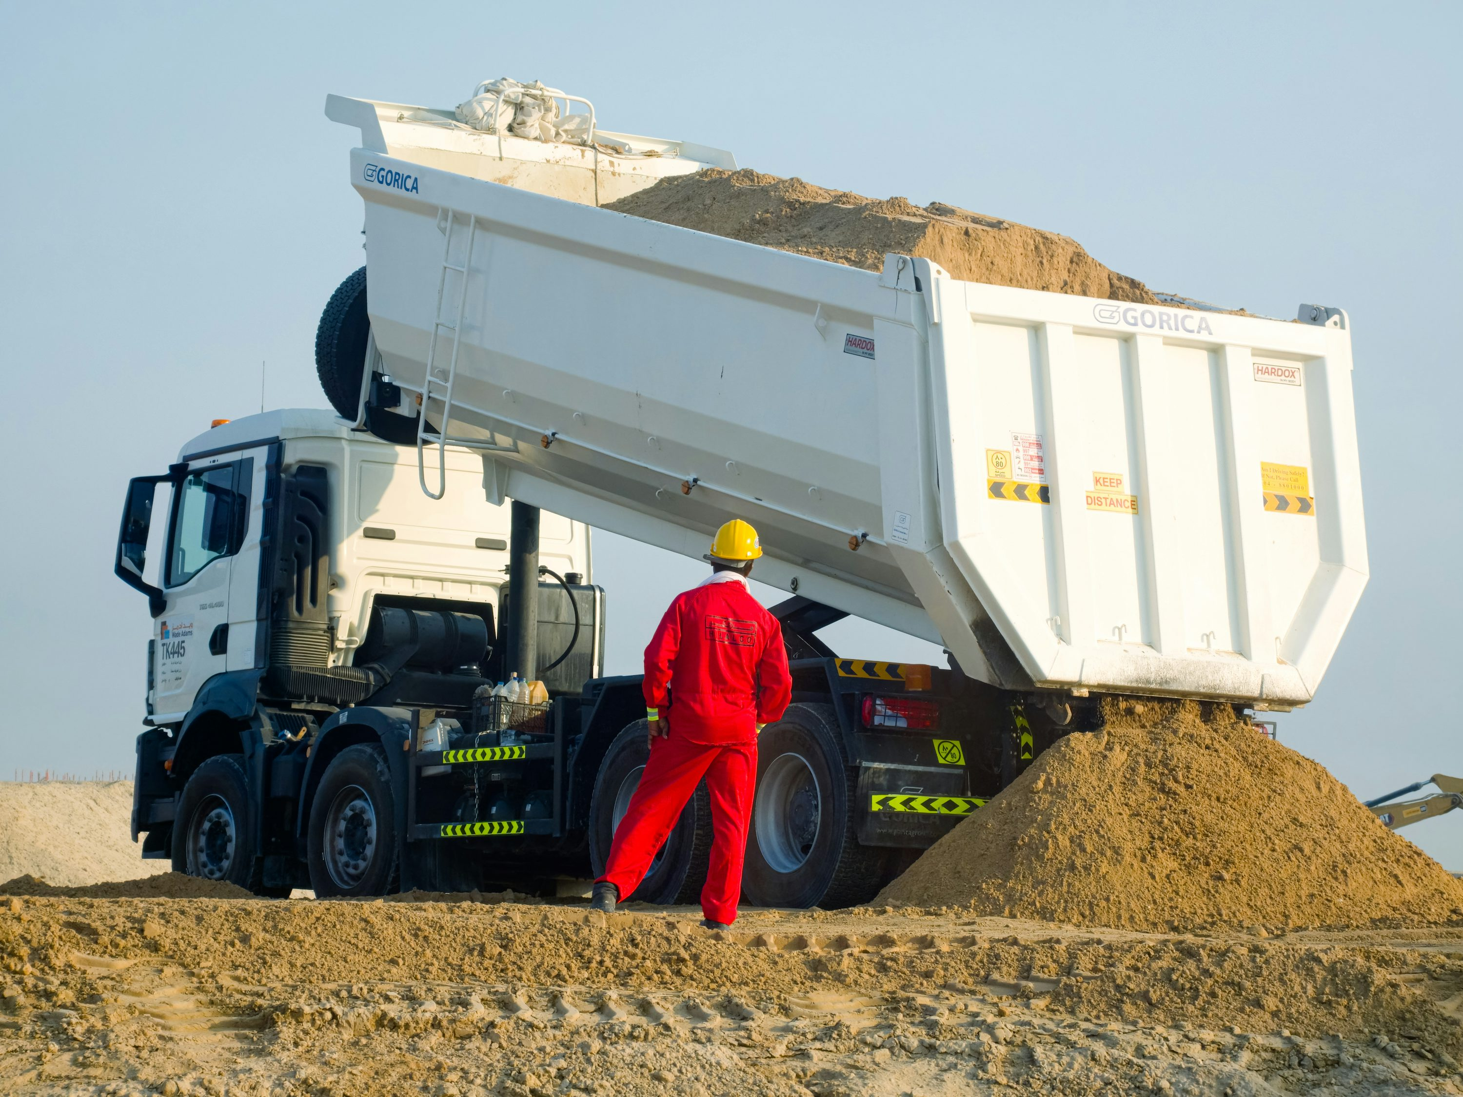
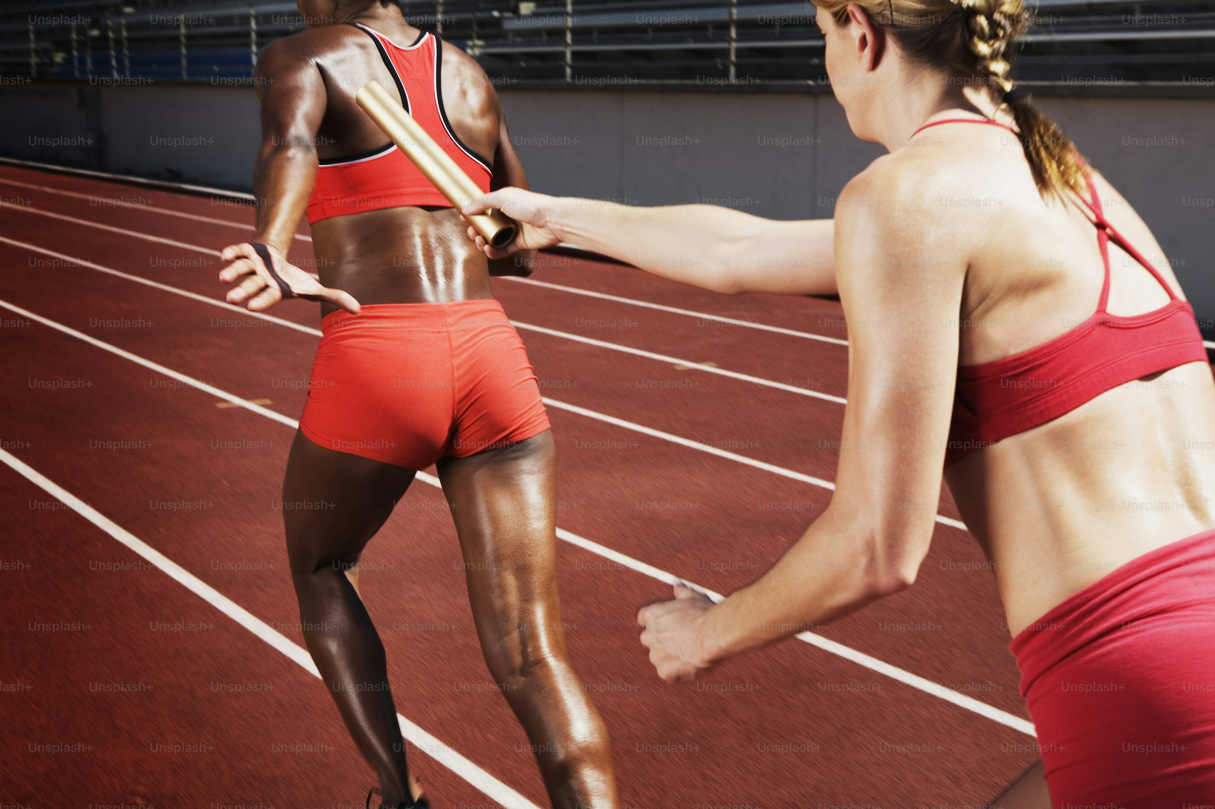
Generating Shakespeare
Batch
Autoregressive
Training a Shakespeare language model
Generating Shakespeare
훈련할 때의 일괄 처리 방식(Batch)과
생성할 때의 실시간 한 글자 처리 방식(Autoregressive)의
차이점을 이해하자 !

Slide 9
Why not bidirectional RNN during training a Shakespeare ?
1. 단방향 GRU (앞에서부터 순서대로 읽기)
문제: "나는 오늘 배가 너무 고파서 아침 일찍 ______"
순서대로 읽어 내려간다면, 빈칸에 들어갈 말로 '일어났다', '밥을 먹었다', '식당에 갔다' 등 여러 가지를 상상
특징: 빈칸의 '앞 단어들(과거)'만 보고 추측
이것이 일반적인 단방향 모델이 작동하는 방식이며, 우리가 실제로 말을 하거나 글을 쓸 때와 똑같음
2. 양방향 GRU (뒤의 단어까지 훔쳐보기)
문제: "나는 오늘 배가 너무 고파서 아침 일찍 ______ 문을 열자마자 허겁지겁 국밥을 들이켰다."
빈칸 뒤에 나오는 내용까지 미리 다 읽어보면 뒤에 "국밥을 들이켰다"라는 미래의 정보가 주어지니, 빈칸에 들어갈 말이 '일어났다'가 아니라 '식당'이나 '가게'라는 것을 아주 정확하게 맞출 수 있음
특징: 빈칸 '앞 단어들(과거)'뿐만 아니라, '뒤 단어들(미래)'까지 역방향으로 한 번 더 읽어서 정보를 양쪽에서 다 활용
이미 완성된 문장 전체를 분석할 때(예: 번역, 긍정/부정 판단)는 이 방식이 힌트를 양쪽에서 얻기 때문에 훨씬 더 정확
3. 그런데 왜 문장 생성(셰익스피어 따라 쓰기)에서는 쓸 수 없을까요?
양방향 모델이 학습할 때는 정답지 문장이 통째로 주어지니까 뒤의 단어들을 '컨닝'해서 빈칸을 99% 확률로 완벽하게 맞출 수있지만 실제 셰익스피어 소설을 창조하는 실전(Generative AI) 단계에서는 상황이 다름
AI가 "To be or"까지 쓰고, 그 다음 단어를 창조해야 하는 순간에 양방향 모델은 본능적으로 ＂그 다음 단어 뒤에는 뭐가 나오지?＂ 하고 미래를 보려고 고개를 돌리는 순간 아직 뒷 문장은 AI가 쓰지도 않았기 때문에 미래의 데이터 자체가 존재하지 않음
결국 양방향 AI는 훈련할 때 ＇미래를 훔쳐보던 나쁜 버릇(의존성)＇ 때문에, 미래 정보가 사라진 실전 화면을 마주하면 패닉에 빠져 아무 단어도 내뱉지 못하고 먹통이 되어버리게 됨

Slide 10
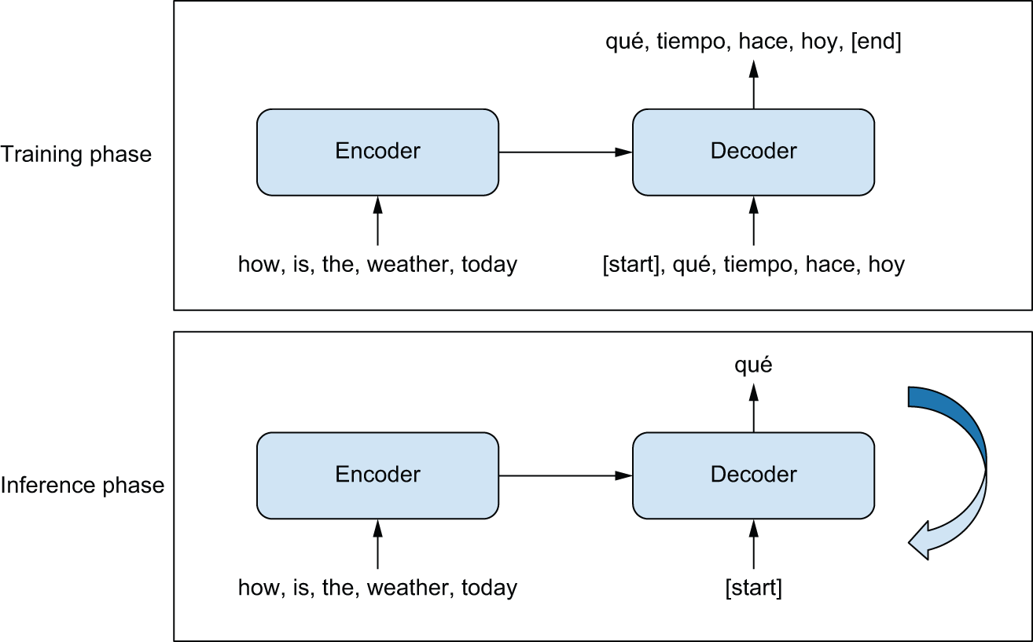
Sequence-to-sequence learning
We seek to build a model that can take in a source text as a fixed input sequence and generate the translated text sequence as a result. Question answering is another classic sequence-to-sequence problem.
시퀀스 투 시퀀스(Sequence-to-sequence) 학습
훈련단계
소스 시퀀스(입력 문장)는 인코더(Encoder)에 의해 처리된 후 디코더(Decoder)로 전송
디코더는 지금까지 생성된 타겟 시퀀스(정답 문장)를 확인하고, 미래의 한 걸음만큼 오프셋(시차/간격)을 둔(off by one) 타겟 시퀀스를 예측 (입력과 정답(Label) 쌍을 한 칸씩 어긋나게(offset) 쪼개서 기계에게 시험을 출제하여 훈련)
디코더 입력 데이터 (뒤의 [end]를 잘라냄): "[start] ¿Quién está en esta habitación?“
디코더 정답 레이블 (앞의 [start]를 잘라냄): "¿Quién está en esta habitación? [end]"
추론(실전 생성) 단계
한 번에 하나의 타겟 토큰만 생성하며, 이 토큰을 다시 디코더의 입력으로 피드백(전달) 다시 예측 생성

Slide 11
English-to-Spanish translation : Data
영어 (입력): "Who is in this room?" (단어 수 5개), 스페인어 (타겟): "[start] ¿Quién está en esta habitación? [end]" (토큰 수 6개)를 입력과 출력으로 데이터파이프라인 구성
1. 문장 부호 지우기 (custom_standardization)
전처리 함수가 특수문자를 지우고 소문자로 변경, 스페인어 특유의 거꾸로 된 물음표(¿)와 물음표(?)가 모두 제거
전처리 전: [start] ¿Quién está en esta habitación? [end]
전처리 후: [start] quién está en esta habitación [end]
2. 공백 기준으로 쪼개기 (Tokenization)
띄어쓰기(공백)를 기준으로 단어들을 낱개로 분리, 앞뒤로 붙인 [start]와 [end]도 하나의 독립된 단어(토큰)로 취급, 세어보면
[start] (1개) — 시작 토큰,
quién (2개), está (3개), en (4개), esta (5개), habitación (6개)
[end] (7개) — 끝 토큰
3. 세어보니 7개인데요? 왜 코드에서는 6개? format_dataset 함수 내부를 다시 보면 다음과 같이 슬라이싱(:) 처리
features = {"english": eng, "spanish": spa[:, :-1]} # 맨 뒤 1개 빼기 (7개 중 6개만 사용)
labels = spa[:, 1:] # 맨 앞 1개 빼기 (7개 중 6개만 사용)

Slide 12
English-to-Spanish translation : Data
features = {"english": eng, "spanish": spa[:, :-1]} # 맨 뒤 1개 빼기 (7개 중 6개만 사용)
labels = spa[:, 1:] # 맨 앞 1개 빼기 (7개 중 6개만 사용)
features, inputs["spanish"] (디코더 입력): spa[:, :-1]
전체 7개 토큰 중 맨 마지막인 [end]를 잘라내고 앞의 6개만 가져오면,
→ [start], quién, está, en, esta, habitación
labels, targets (정답 레이블): spa[:, 1:]
전체 7개 토큰 중 맨 앞인 [start]를 잘라내고 뒤의 6개만 가져오면,
→ quién, está, en, esta, habitación, [end]
모델을 훈련시킬 때 "하나씩 어긋나는(Offset by one)" 구조를 만들기 위해 입력과 정답에서 각각 토큰을 1개씩 깎아냈기 때문에, 최종 결과물(inputs["spanish"], targets)의 shape이 6차원(패딩 제외 크기)으로 맞춰진 것

Slide 13
English-to-Spanish translation : Data
1. 전처리 및 정수 변환 후 (토큰화)
TextVectorization : 문장 부호가 지워지고 단어들이 사전에 등록된 숫자로 바뀐 뒤, 남은 빈 공간은 최대 길이(sequence_length=20)까지 0(패딩)으로 채워짐
영어 토큰(eng):[145, 23, 12, 19, 342, 0, 0, 0, 0, 0, 0, 0, 0, 0, 0, 0, 0, 0, 0, 0](145='who', 23='is', 12='in', 19='this', 342='room')
스페인어 토큰(spa):[2, 89, 45, 12, 512, 3, 0, 0, 0, 0, 0, 0, 0, 0, 0, 0, 0, 0, 0, 0, 0](2='[start]',89='quién',45='está',12='en',512='esta',3='[end]')
2. format_dataset을 거친 최종 1개 데이터의 모습
이 함수를 통과하면 하나의 데이터가 아래처럼 features (모델 입력용), labels (정답 시험지), sample_weights (채점 기준)의 3가지 묶음으로 분리
① features (모델에 입력으로 주는 데이터) : 모델의 두 채널(인코더와 디코더)로 각각 쪼개져서 들어감
{
# 인코더 입력: 영어 문장 전체 (길이 20)
"english": [145, 23, 12, 19, 342, 0, 0, 0, 0, 0, 0, 0, 0, 0, 0, 0, 0, 0, 0, 0],
# 디코더 입력: 스페인어 문장에서 맨 뒤의 3('[end]')을 잘라냄 (길이 20)
"spanish": [2, 89, 45, 12, 512, 0, 0, 0, 0, 0, 0, 0, 0, 0, 0, 0, 0, 0, 0, 0]
}
② labels (모델이 맞춰야 하는 정답) : 디코더 입력보다 딱 한 칸 미래로 밀린(offset) 형태입니다. 맨 앞의 2('[start]')가 잘려 나감
# 정답: 디코더 입력이 2([start])일 때 89(quién)를 맞추고, 89일 때 45(está)를 맞춰야 함 (길이 20)
labels = [89, 45, 12, 512, 3, 0, 0, 0, 0, 0, 0, 0, 0, 0, 0, 0, 0, 0, 0, 0]
③ sample_weights (채점 반영 여부) : 정답(labels)의 숫자가 0이 아닌 진짜 단어 위치는 True(1), 의미 없는 패딩 0 위치는 False(0)로 채워짐
# 채점 가중치: 실제 스페인어 단어와 [end] 토큰이 있는 앞의 5개만 채점하고 뒤의 0들은 무시함
sample_weights = [True, True, True, True, True, False, False, False, …. False, False, False, False, False, False, False]

Slide 14
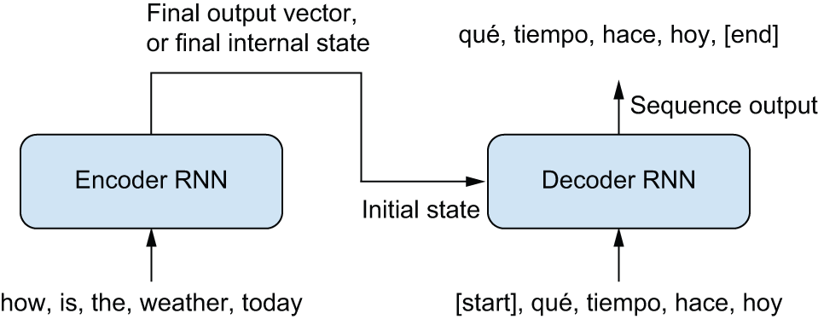
Sequence-to-sequence learning with RNNs
영어는 "you"가 맨 뒤에 나오지만, 스페인어는 그에 해당하는 "Te"가 맨 앞에 나와야 하니 원문을 한 단어씩 읽으면서 동시에 실시간으로 번역하는 것은 불가능하기에, 인코더(Encoder)가 영어 문장 전체를 끝까지 다 읽고 기억(State)한 뒤, 디코더(Decoder)가 그 기억을 이어받아 스페인어 첫 글자부터 차례대로 써 내려가는 구조(Seq2Seq)를 써야만 어순이 다른 언어를 제대로 번역할 수 있는 모델 구조가 필요
A sequence-to-sequence RNN: an RNN encoder is used to produce a vector that encodes the entire source sequence, which is used as the initial state for an RNN decoder.

Slide 15
Sequence-to-sequence learning
embed_dim = 256
hidden_dim = 1024
source = keras.Input(shape=(None,), dtype="int32", name="english")
x = layers.Embedding(vocab_size, embed_dim, mask_zero=True)(source)
rnn_layer = layers.GRU(hidden_dim)
rnn_layer = layers.Bidirectional(rnn_layer, merge_mode="sum")
encoder_output = rnn_layer(x)
Encoder RNN
target = keras.Input(shape=(None,), dtype="int32", name="spanish")
x = layers.Embedding(vocab_size, embed_dim, mask_zero=True)(target)
rnn_layer = layers.GRU(hidden_dim, return_sequences=True)
x = rnn_layer(x, initial_state = encoder_output)
x = layers.Dropout(0.5)(x)
# Predicts the next word of the translation, given the current word
target_predictions = layers.Dense(vocab_size, activation="softmax")(x)
seq2seq_rnn = keras.Model([source, target], target_predictions)
왜 양방향 학습?
Decoder RNN

Slide 16
Limitations of sequence-to-sequence learning
RNN(LSTM, GRU 포함)은 문장을 "순서대로 한 단어씩" 읽는 구조의 한계점(2017, google translater, LTSM 7 layers)
① 정보의 병목(Bottleneck): "500페이지 책을 한 줄로 요약해라"
RNN 인코더는 영어 문장이 5단어이든 50단어이든, 끝까지 다 읽은 후 디코더에게 넘겨줄 때는 딱 하나의 고정된 크기의 기억 상태(Hidden State 벡터)로 압축
아무리 긴 소설책이라도 디코더에게 넘겨줄 때는 딱 한 페이지짜리 요약본으로 만들어야 하는 것과 같으며 문장이 길고 복잡해질수록 중요한 정보들이 이 좁은 병목 구간에서 다 구겨지고 유실
② 장기 기억 상실: "앞에서 무슨 말 했더라?"
RNN은 단어를 읽을 때마다 기존 기억 위에 새로운 기억을 계속 덮어쓰게 됨
누군가 나에게 단어를 100개 연속으로 말해주는 상황으로 100번째 단어를 들을 때쯤이면 1번째, 2번째로 말했던 단어들은 머릿속에서 흐릿해져 기억나지 않개 됨
따라서 RNN 번역기는 문장이 길어지면 앞부분의 문맥을 완전히 까먹고 엉뚱한 번역을 하는 고질적인 문제

Slide 17
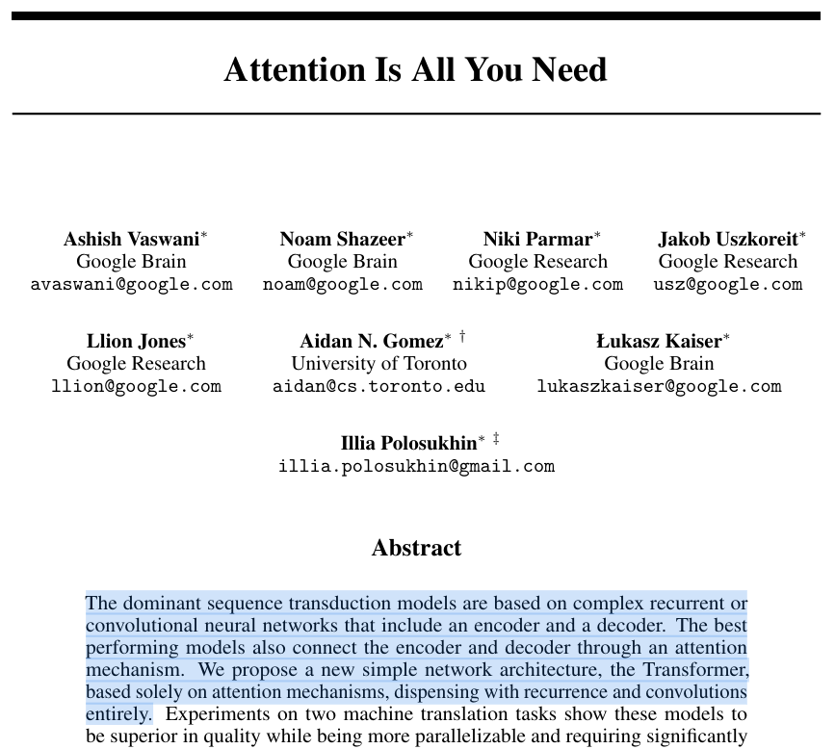
The Transformer architecture
2017년도 어텐션(Attention)'이라고 불리는 이 단순한 메커니즘을 사용하면 순환 레이어(recurrent layers)를 전혀 사용하지 않고도 강력한 시퀀스 모델을 제시
RNN 기반 모델(LSTM, GRU 등)뿐만 아니라, 당시 막강한 대안으로 떠오르던 CNN 기반의 시퀀스 모델(ConvS2S 등) 등을 사용하지 않는 단순한 모델
현재 모든 LLM(chatGPT, claude, Gemini, Ollama 등)은 Transformer 모델을 바탕으로 개발

Slide 18
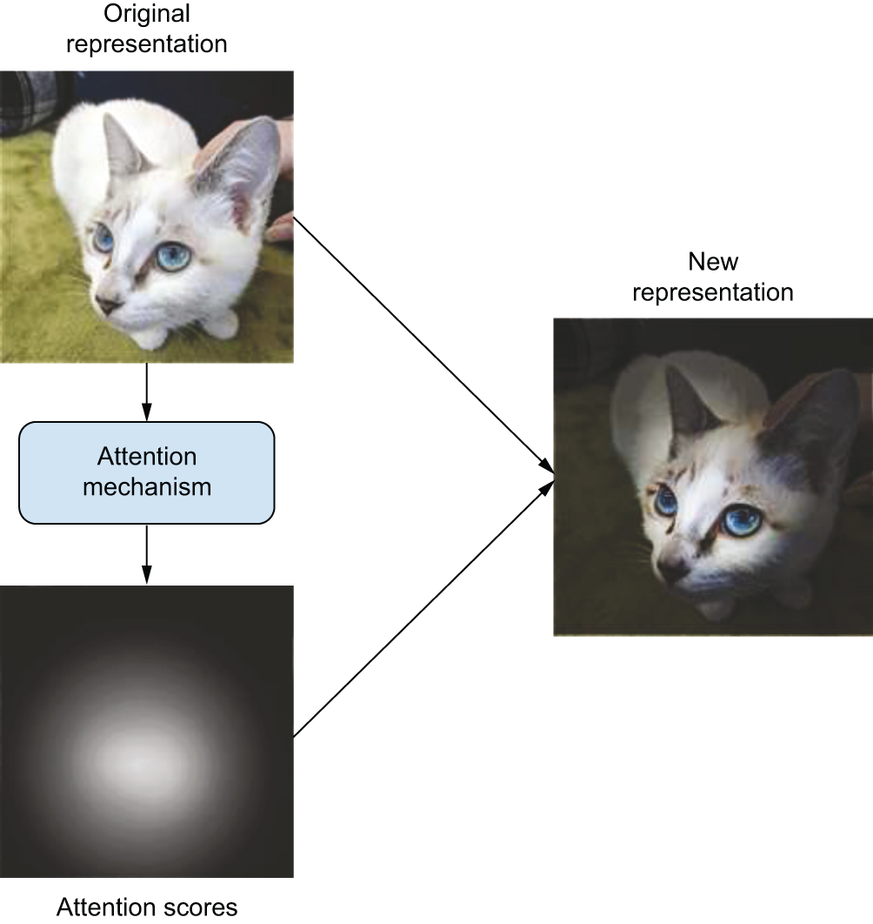
The Transformer architecture
Dot-product attention
Original representation
Attention mechanism & Attention scores
모델은 이 이미지에서 '무엇이 중요한지' 판단하는 과정
흑백 이미지(Attention scores)를 보면, 고양이의 얼굴이 있는 중심부만 하얗게(높은 점수) 빛나고 배경은 까맣게(낮은 점수) 처리되어 있습니다. 즉, "여기가 제일 중요하니까 여기에 집중해!"라고 점수를 매긴 지도(Mask)
New representation
원본 이미지에 어텐션 점수를 곱해 필터링한 최종 결과물
배경은 어둡게 가려지고, 모델이 집중해야 할 고양이의 눈과 얼굴 부분만 선명하게 강조된 새로운 데이터(표현) 생성
모델은 이제 이 핵심 정보만을 가지고 다음 연산을 수행

Slide 19
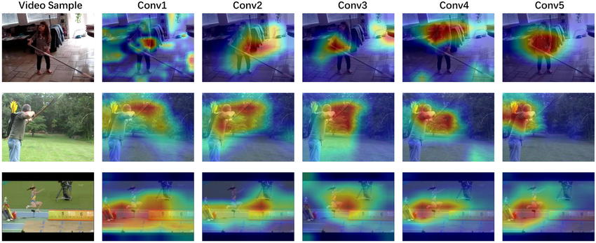
The Transformer architecture
Dot-product attention
“CNN에 어텐션(attention) 매커니즘을 결합했더니, 레이어가 깊어질수록 인간처럼 영상 속에서 배경에 현혹되지 않고 '행동의 핵심이 되는 인물과 사물'을 스스로 기가 막히게 찾아내어 집중하더라”는 것을 증명하는 시각 자료(논문)로 비지도 학습(Unsupervised)인데도 정답 없이 스스로 이 핵심 맥락 발견함
Exploring complementary information of self‐supervised pretext tasks for unsupervised video pre‐training

Slide 20
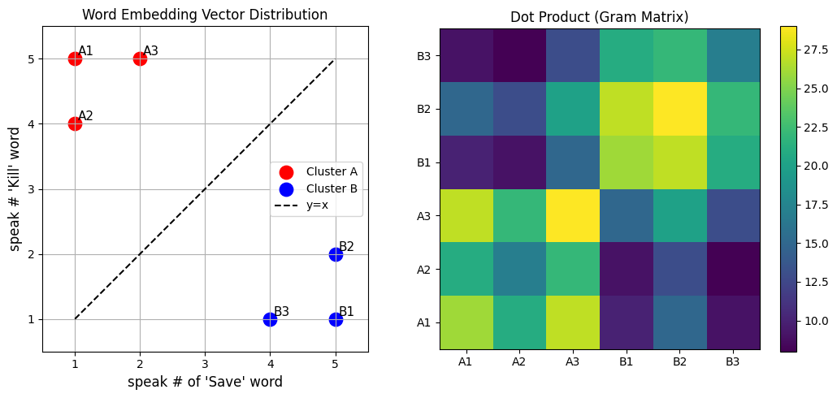
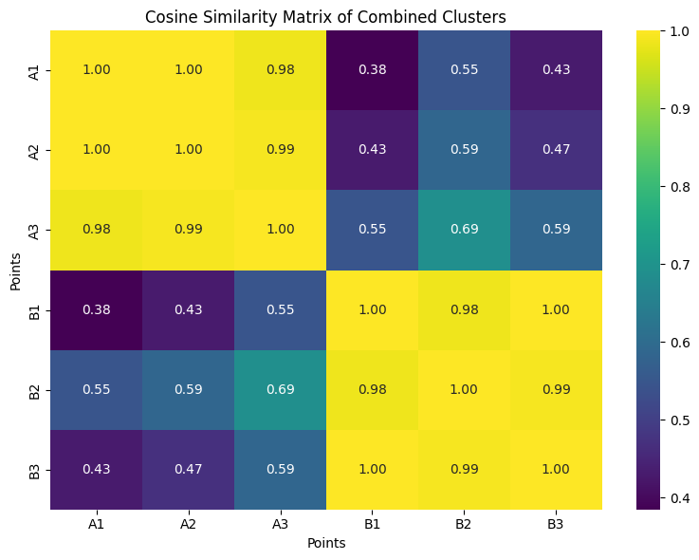


The Transformer architecture
Dot-product attention
2차원 Word Embedding하여 시각화한 후 각 포인트의 내적(Dot-product)과 코사인 유사성(Cosine Similarity)을 계산하면 특성(차원)이 비슷한 데이터 포인트의 내적과 코사인 유사성이 커지게 됨

Slide 21
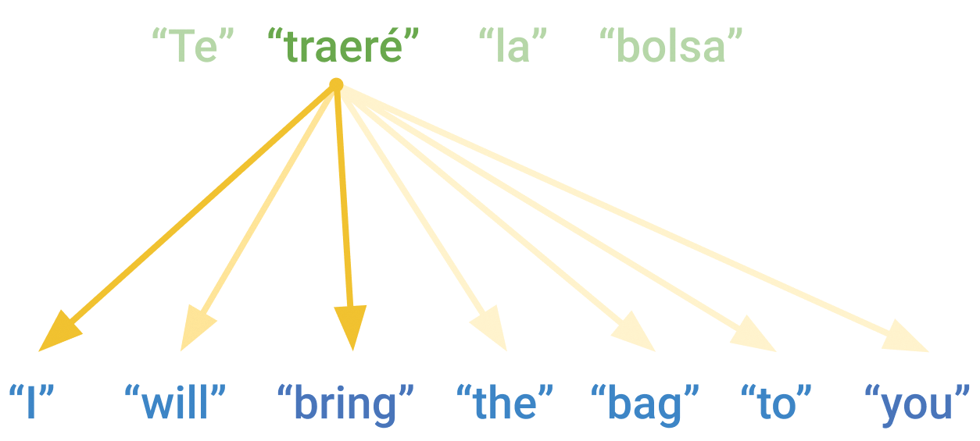

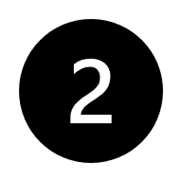
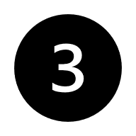
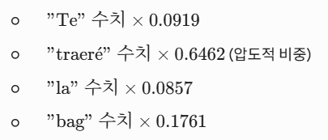
The Transformer architecture
Dot-product attention
["Te", "traeré", "la", "bolsa“]의 각 단어 임베딩 벡터와 “bring’단어의 임베딩 벡터의 내적 값
소프트맥스 값(attention weight)을 구한 후
["Te", "traeré", "la", "bolsa“]의 각 단어 임베딩에 곱해서 합을 생성
[0.1, 0.2, 0.1, 0.3]
[0.8, 0.9, 0.7, 0.9]
[0.2, 0.1, 0.3, 0.1]
[0.5, 0.4, 0.6, 0.2]
[0.56, 2.51, 0.49, 1.21]
[0.0919, 0.6462 , 0.0857, 0.1761]
[0.7, 0.8, 0.6, 0.9]
raw_scores = [score(target, source) for source in sources]
attention_weights = softmax(raw_scores )
combined = np.sum(attention_weights * sources)
scores = [score(target, source) for source in sources]
scores = softmax(scores)
combined = np.sum(scores * sources)
[0.63143, 0.6790, 0.5929, 0.6530]

Slide 22
The Transformer architecture
Dot-product attention
import numpy as np
# 1. 소프트맥스(Softmax) 함수 구현
def softmax(x):
# 오버플로우 방지를 위해 최댓값을 빼주는 안정적인 소프트맥스
e_x = np.exp(x - np.max(x))
return e_x / e_x.sum(axis=0)
# 2. 점수(Score) 함수 구현: 여기서는 가장 널리 쓰이는 '내적(Dot Product)’
def score(target, source):
return np.dot(target, source)
# 4차원 단어 임베딩 벡터, 소스 단어들 (스페인어 원문 벡터 리스트), # 예: ["Te", "traeré", "la", "bolsa"]
sources = np.array([
[0.1, 0.2, 0.1, 0.3], # Te
[0.8, 0.9, 0.7, 0.9], # traeré (가져오다 - 의미적 값이 큼)
[0.2, 0.1, 0.3, 0.1], # la
[0.5, 0.4, 0.6, 0.2] # bolsa
])
# 타겟 단어 (현재 디코더가 출력하려는 영어 단어 벡터), # 예: "bring" (가져오다)
target = np.array([0.7, 0.8, 0.6, 0.9])

Slide 23
sum(score(target, source) * source)로 요약할 수 있습니다. 이를 다른 입력 명칭을 사용하여 동일하게 sum(score(query, key) * value)
The Transformer architecture
Dot-product attention
# 1단계(어텐션 메커니즘 실행): 각 소스 단어와 타겟 단어 간의 연관성 점수 계산
raw_scores = np.array([score(target, s) for s in sources])
print(f"1. 날것의 어텐션 점수 (Raw Scores): {raw_scores}") # 출력 결과 'traeré'의 점수가 가장 높음
# 2단계: 소프트맥스를 취해 합이 1이 되는 가중치 확률로 변환
attention_weights = softmax(raw_scores)
print(f"\n2. 소프트맥스 정규화 후 가중치 (Attention Weights) 가중치 총합: {np.sum(attention_weights)}")
for word, weight in zip(["Te", "traeré", "la", "bolsa"], attention_weights):
print(f" - {word}: {weight:.4f}")
# 3단계: 가중합(Weighted Sum) 구하기 : 원소별 곱(scores * sources)을 한 뒤, 행(axis=0) 기준으로 총합
combined = np.sum(attention_weights[:, np.newaxis] * sources, axis=0)
print(f"\n3. 최종 추출된 문맥 벡터 (Combined Context Vector): {combined}")

Slide 24
The Transformer architecture
Dot-product attention
Attention Mechanism = 맞춤형 문맥 가이드라인
마지막 벡터는 다음 레이어로 넘겨줄 "스페인어 문장의 엑기스 요약본“으로 수치를 뜯어보면 소름 돋는 포인트
원본 스페인어 단어 중 가장 중요했던 "traeré" [0.8, 0.9, 0.7, 0.9]의 값과 최종 결과물 [0.631, 0.679, 0.592, 0.653]를 비교해 보세요
64.6%라는 큰 가중치를 받았기 때문에 전체적인 모양새(수치 경향성)가 "traeré"를 쏙 빼닮아 있습니다. 하지만 완전히 똑같진 않죠? 두 번째로 가중치가 높았던 "bolsa" [0.5, 0.4, 0.6, 0.2]의 성분도 17.6%만큼 은은하게 섞여 들어갔기 때문
즉, 이 3번 수치는 단순히 "traeré" 하나만을 뜻하는 게 아니라, "지금 영어로 'bring'을 출력하려는 순간에, 스페인어 원문에서 가져오다('traeré')라는 행동 정보와 가방('bolsa')이라는 목적어 정보를 최적의 비율로 융합해 놓은 단 하나의 벡터“
Transformer는 ＂군더더기(Te, la)는 싹 걸러내고, 핵심 맥락(traeré + bolsa)만 정확하게 버무려진 3번 벡터＂를 디코더에게 전달하면 디코더는 영어 문장 "I will bring the bag to you"를 완벽하게 완성해 나갈 수 있음
[0.1, 0.2, 0.1, 0.3]
[0.8, 0.9, 0.7, 0.9]
[0.2, 0.1, 0.3, 0.1]
[0.5, 0.4, 0.6, 0.2]
[0.7, 0.8, 0.6, 0.9]
Attention Mechanism
attention_weights
[0.0919, 0.646 , 0.0857, 0.1761]
[0.631, 0.679, 0.592, 0.653]

Slide 25
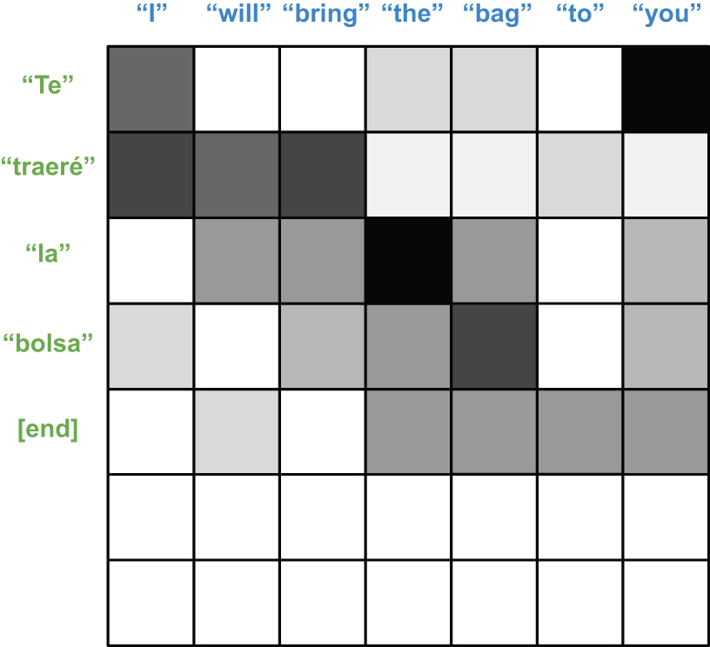
The Transformer architecture
Dot-product attention
트랜스포머 인코더는 RNN 처럼 입력된 문장의 모든 단어 벡터들을 중간에 하나로 뭉치지 않고, 입력 문장이 30개, 100개 단어로 구성되어도 각각 독립된 형태로 메모리에 전부 유지(ChatGPT나 다른 AI 모델을 쓸 때 ＂한 번에 입력할 수 있는 글자 수 제한_Context Window)
attention_weights (scores)
[0.0919, 0.646 , 0.0857, 0.1761]
RNN은 아무리 긴 문장이 와도 단 하나의 고정된 가방(Context Vector)에 모든 걸 억지로 밀어 넣어야 해서 긴 문장을 읽을 때 앞부분을 까먹는 한계
Transformer는 문장의 모든 단어 벡터를 메모리에 그대로 펼쳐 놓은 뒤, Query, Key, Value 검색 시스템(어텐션)을 통해 매 순간 필요한 단어의 정보로 직접 링크를 연결하여 이 한계를 완벽하게 극복

Slide 26
The Transformer architecture
Dot-product attention
# target = Query 역할 / s = Key와 Value 역할을 동시에 함 (재탕)
raw_scores = np.array([score(target, s) for s in sources]) # 여기서 s (기준)
attention_weights = softmax(raw_scores)
# 최종 합산
combined = np.sum(attention_weights[:, np.newaxis] * sources, axis=0) # 여기서 또 sources
고정된 임베딩이 약점, apple이 target인 경우에도 sources에 맥킨토시나, 아이폰 등과 같은 단어와 연관성을 찾기 힘등
_Q와 W_K라는 학습 가능한 파라미터(행렬)를 가정하고 행렬 W의 숫자가 무엇이냐에 따라 이 어텐션 모델은 데이터를 늘릴 수도, 회전시킬 수도, 특정 차원을 찌그러뜨릴 수도 data representation이 가능하게 되어
즉, 모델이 학습을 통해 표현할 수 있는 관계성의 가짓수(함수의 후보들)가 수억, 수조 개로 늘어난 것입니다. 이것은 "가설 공간을 훨씬 더 풍부하게 만들어 줌
# 1. 먼저 가중치 행렬(W)을 곱해 sources를 keys와 values로 완전히 분리해 둡니다.
query = np.dot(target, W_Q)
keys = np.dot(sources, W_K) # 점수 매기기 전용 (기존의 score 함수 안의 s 대체)
values = np.dot(sources, W_V) # 실제 알맹이 전용 (기존의 최종 합산 sources 대체)
# 2. 점수 계산 (Query와 Key를 비교)
raw_scores = np.array([score(query, k) for k in keys])
attention_weights = softmax(raw_scores)
# 3. 최종 합산 (Value를 곱함)
combined = np.sum(attention_weights[:, np.newaxis] * values, axis=0)

Slide 27
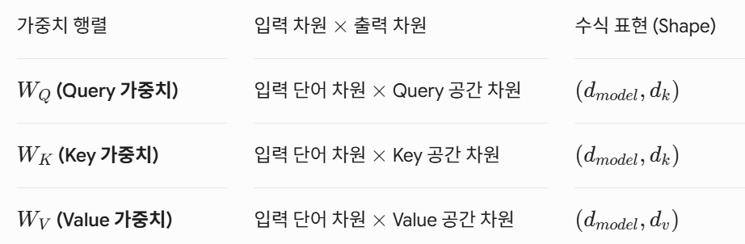
The Transformer architecture
Dot-product attention
입력되는 벡터의 차원을 $d_{model}$이라 하고, 우리가 투영(Projection)시켜서 보낼 새로운 공간의 차원을 각각 $d_{k}$(Query와 Key의 차원), $d_{v}$(Value의 차원)라고 하면 각 가중치 행렬의 Shape은 다음과 같음
Deep Learning 이 학습하여 최적의 parameters를 찾기!

Slide 28
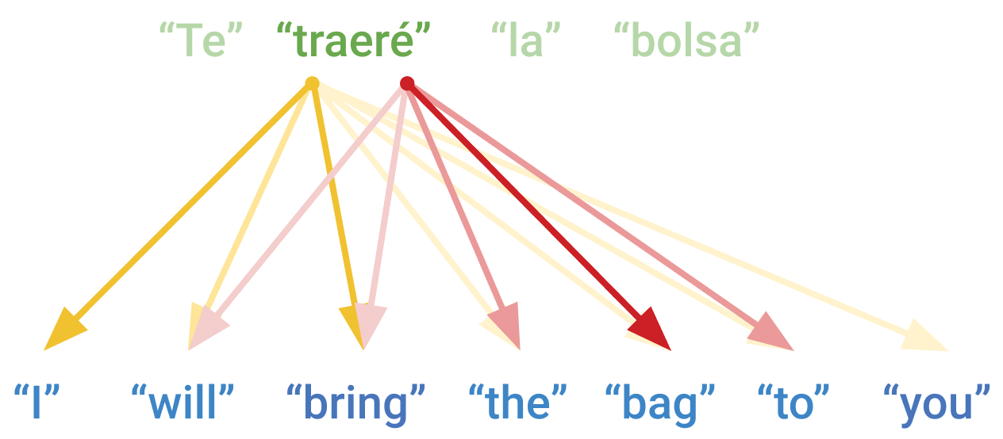
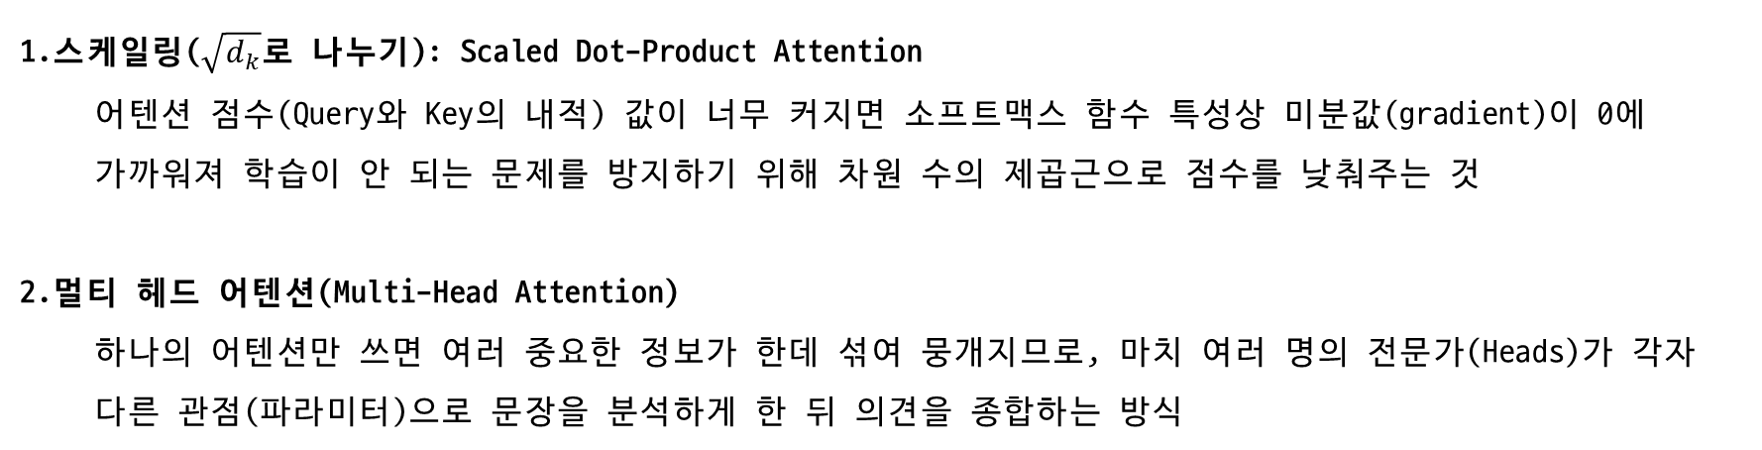
The Transformer architecture
Dot-product attention
스케일링($\sqrt{d_{k}}$로 나누기): Scaled Dot-Product Attention
어텐션 점수(Query와 Key의 내적) 값이 너무 커지면 소프트맥스 함수 특성상 미분값(gradient)이 0에 가까워져 학습이 안 되는 문제를 방지하기 위해 차원 수의 제곱근으로 점수를 낮춰주는 것
멀티 헤드 어텐션(Multi-Head Attention)
하나의 어텐션만 쓰면 여러 중요한 정보가 한데 섞여 뭉개지므로, 마치 여러 명의 전문가(Heads)가 각자 다른 관점(파라미터)으로 문장을 분석하게 한 뒤 의견을 종합하는 방식
Head 1 (주어 전문가): "나는 이 문장에서 '누가(주어)' 행동했는지에만 집중해서 점수를 매기겠어."
Head 2 (문장 부호 전문가): "나는 문장의 흐름이 어디서 끊기는지 '마침표나 쉼표'의 관계만 보겠어."
Head 3 (동사 전문가): "나는 '행동(동사)'의 연관성만 추적하겠어."

Slide 29
The Transformer architecture
Transformer encoder block
과거 (Cross-Attention): 스페인어 원문(Source)과 영어 번역문(Target)처럼 서로 다른 두 문장 사이에서 짝을 맞추는 용도로 사용
트랜스포머 (Self-Attention): query, key, value 자리에 전부 동일한 하나의 문장을 입력하여 문장 스스로가 문장 내부의 다른 단어들과 연관성을 계산하는 방식
"The train left the station on time."
이제 이 문장 속의 "station＂은 어떤 종류의 station에 대해 말하고 있는 걸까요?
- 라디오 방송국(radio station)일까요?
- 국제우주정거장(International Space Station)일까요?
셀프 어텐션을 이용하면 모델은 "station"과 "train"의 쌍에 높은 어텐션 점수를 부여하는 법을 배울 수 있으며, "train"을 표현하는 데 사용된 벡터를 "station"이라는 단어의 표현 속에 합산(summing)해 넣을 수 있음

Slide 30
The Transformer architecture
Transformer encoder block
입력문장을 주변 단어들과 눈빛 교환을 하고(Self-Attention), 스스로 고뇌하여 의미를 깊게 발전시킨 뒤(FeedForward), 이 모든 과정이 지치지 않도록 안전장치(Residual, LayerNorm)를 채워 다음 층으로 넘겨주는 레고 블록

Slide 31
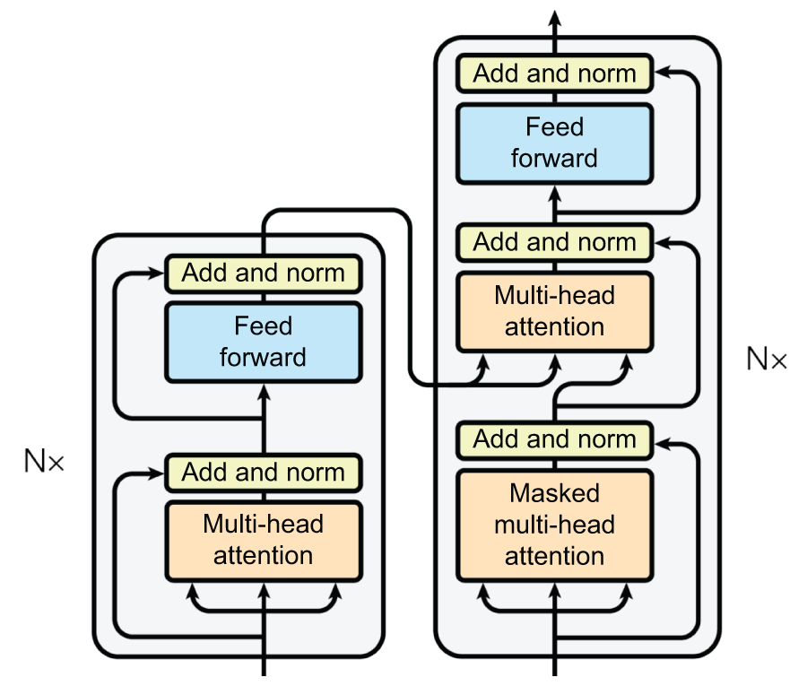
The Transformer architecture
Transformer decoder block

Slide 32
The Transformer architecture
Transformer decoder block

